Slide 1
О чем пойдет речь на уроке?

Slide 2
Жанр басни
в русской и зарубежной
литературе

Slide 3
Басня
От слова БАЯТЬ – т.е. придумывать или рассказывать приятные истории, или просто говорить…

Slide 4
БАСНЯ – короткий рассказ, часто стихотворный, обычно про животных, наделенными человеческими качествами, и при нем короткая мораль, прямо формирующая идею рассказа…

Slide 5
Термины:
БАСНЯ – лирическое или прозаическое произведение сатирического характера.
БАСНОПИСЕЦ – автор; тот, кто пишет басни

Slide 6
Басня пользуется АЛЛЕГОРИЕЙ…
АЛЛЕГОРИЯ – ЭТО ИНОСКАЗАНИЕ

Slide 7
Композиция
Любая басня состоит из 2 частей:
Основной части
Морали

Slide 8
Содержание
Это своего рода сказка про животных

Slide 9
Мораль
Вывод
Пословица
Афоризм
Нравоучительное заключение…
Может быть в начале басни, может быть в конце…

Slide 10
Великие баснописцы
Эзоп
Жан де Лафонтен, француз
Козьма Прутков
Хемницер И. И.
Дмитриев И. В.
Сумароков А. П.
Фонвизин Д. И.
Крылов И. А.
Русские
Баснописцы

Slide 11
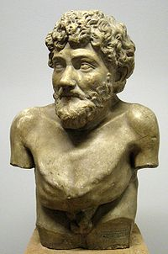
Эзоп
Был ли Эзоп историческим лицом — сказать невозможно. Научной традиции о жизни Эзопа не существовало. Геродот (II, 134) пишет, что Эзоп был рабом некого Иадмона с острова Самос, потом был отпущен на волю, жил во времена египетского царя Амасиса (570—526 до н. э.) и был убит дельфийцами; за его гибель Дельфы заплатили выкуп потомкам Иадмона.

